Slide 1

Trabalho interdisciplinar
Kiwii
Edvalmore
Philipe
Thiago
Yago

Slide 2



Iniciativa Kiwii
Introdução
Problema
Objetivo
Justificativa
Publico alvo

Slide 3
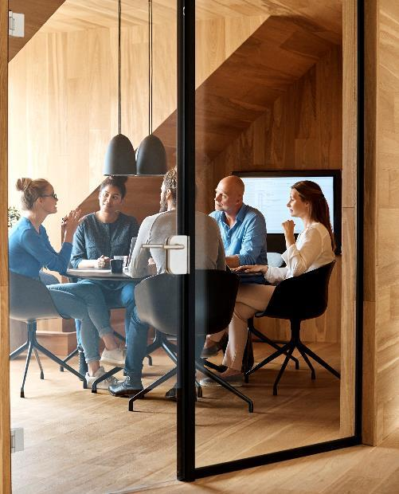



Introdução
Um dia um grupo de amigos estava aguardando em uma fila do banco para poder sacar dinheiro, mas ele tinha feitos outros compromissos no dia, e a fila do banco estava demorando muito... ele brincou com seus amigos que poderia ter um aplicativo que ajudasse ele com essa fila para que ele não perdesse os outros compromissos... foi nessa brincadeira entre amigos que surgiu o aplicativo chamado Kiwii... o aplicativo que te ajudará com as filas para que sua vida seja mais organizada.

Slide 4

Problema
Filas demoradas
Perca de tempo para outras atividades
Funcionários não conseguirem lidar com a alta demanda de pessoas

Slide 5
Objetivo
Administração de tempo e espaço;
Reduzir lotação em bancos;
Auxiliar a melhora do atendimento ao publico;
Ajudar pessoas a terem uma organização com horários;

Slide 6
Publico alvo
Jovens que desejam abrir conta ou iniciar sua experiencias em banco
Idosos que muito das vezes que não aguentam ficar muito tempo aguardando a fila
Adultos que possuem horários muito apertados.

Slide 7
Requisitos Funcionais
Reduzir filas em banco
Acesso a atendentes de banco
Cadastro de clientes
Acesso a recursos Básicos do banco
Consulta de histórico de acesso

Slide 8
Recursos não funcionais
O aplicativo comporta-se de forma particular(velocidade de conexão, confiabilidade, criptografia)
Todos os dados dos clientes mantidos em segurança menos para quem irá fazer atendimento ao mesmo
Cada cliente terá seu cadastro independente e seu registro no aplicativo é realizado pelos mesmos ou bancos

Slide 9
Restrições do projeto
Acesso somente em territorio nacional
Realizado por contrato
Demanda
Repercursão
Não emitiremos dados internos do banco ou serviços:
Cartoes
Saques
Transferencias
Segurança
Praticidade

Slide 10

Resumo
Procuramos melhorar a vida de nosso clientes e dos usuários do nosso aplicativo/site. O mundo hoje é o mundo da informação e velocidade, e queremos que nosso aplicativo ajude aos usuários a terem acesso a essa mesma velocidade e informação ao dia a dia.

Slide 11
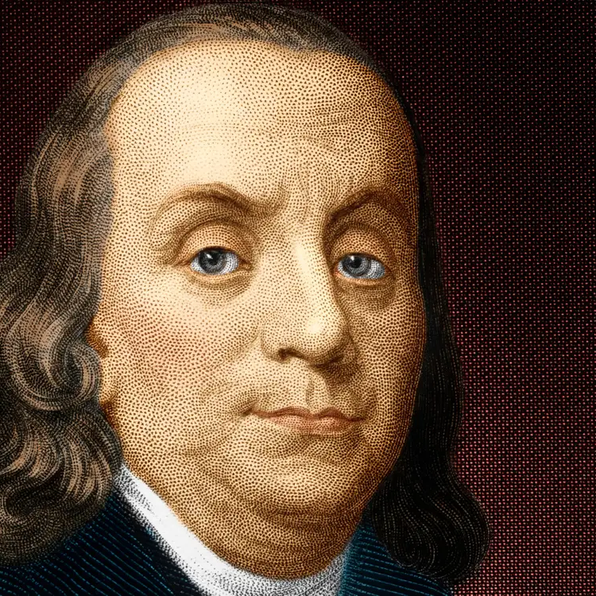
Tempo é dinheiro
Benjamin Franklin

Slide 12

Obrigado!

